Slide 1
Międzynarodowy Dzień
Osób Niepełnosprawnych
3 grudnia 2020

Slide 2
Pomimo odmienności, każdy z nas jest równy. Możemy różnić się wyglądem, zainteresowaniami, poglądami.
Łączy nas to, że każdy w miarę swoich możliwości stara się być szczęśliwy
i chce spełniać swoje marzenia.

Slide 3
Niepełnosprawność
określa trudności jakie dany człowiek spotyka na swojej drodze
ale nie określa siły woli, jaką posiada...

Slide 4
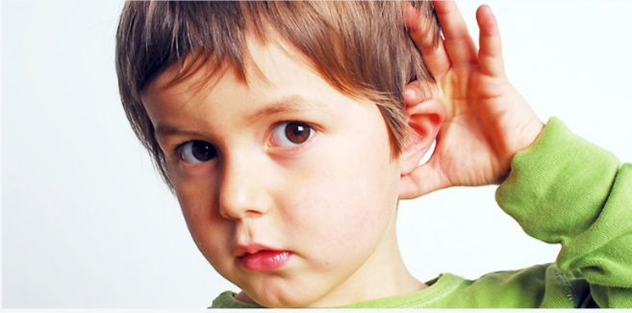
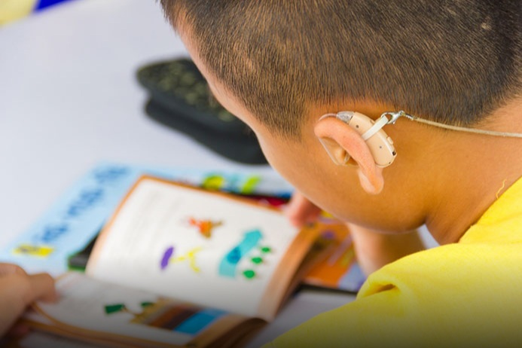
Osoby niesłyszące i niedosłyszące

Slide 5
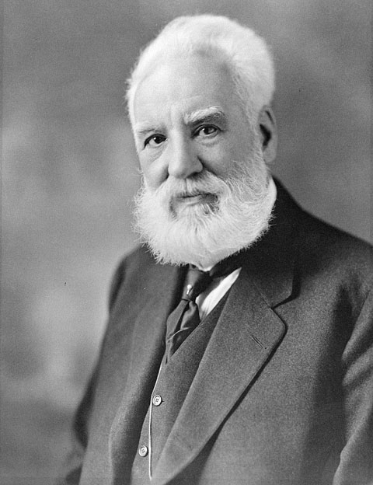
Alexander Bell
wynalazca telefonu. Jego matka cierpiała na niedosłuch, ojciec był nauczycielem w szkole dla głuchoniemych. Tajemnicą poliszynela jest, że pragnął skonstruować doskonały aparat słuchowy, telefon to poniekąd „efekt uboczny” jego starań 🙂

Slide 6
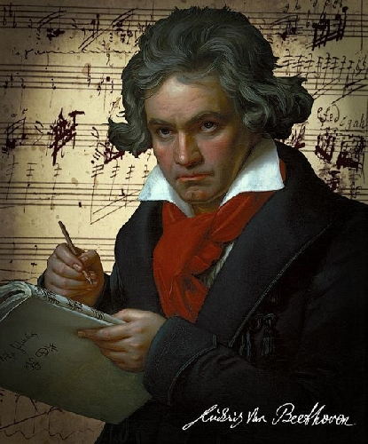
Ludwig van Beethoven
Ludwig stracił słuch w wieku 25 lat, ponieważ zatruł się ołowiem. Ale i tak udało mu się skomponować wiele symfonii, koncertów, kwartetów smyczkowych, pieśni, uwertur, oper, sonat.

Slide 7
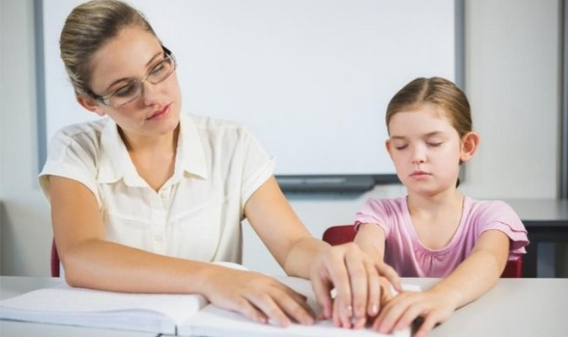
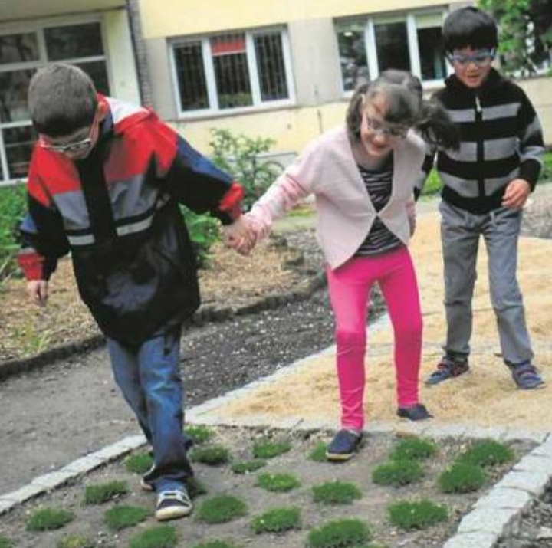
Osoby niewidzące i niedowidzące

Slide 8
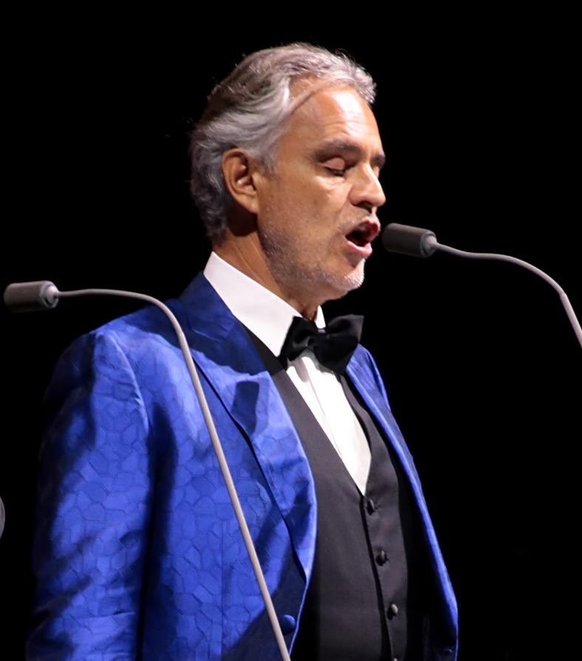
Andrea Bocelli
śpiewak, tenor, kompozytor, autor piosenek, producent muzyczny i multiinstrumentalista.

Slide 9
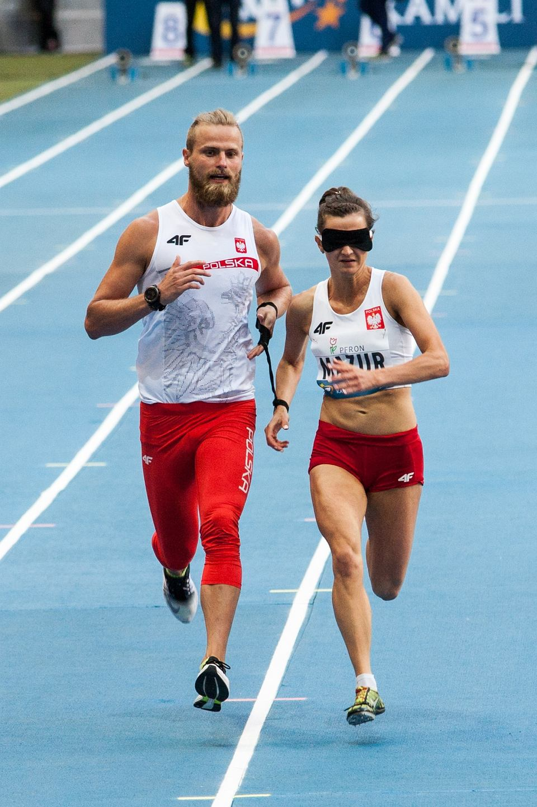
Joanna Mazur
polska lekkoatletka niepełnosprawna, multimedalistka mistrzostw świata i Europy niepełnosprawnych oraz uczestniczka Letnich Igrzysk Paraolimpijskich 2016.Uhonorowana została tytułem najlepszego sportowca niepełnosprawnego w Polsce w Plebiscycie Przeglądu Sportowego 2017

Slide 10
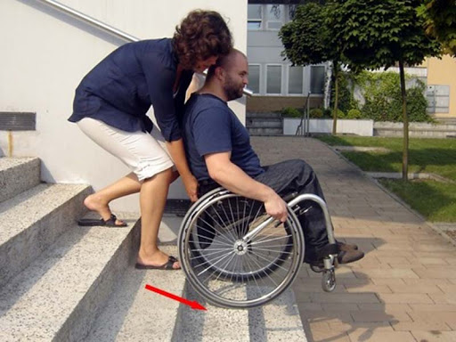
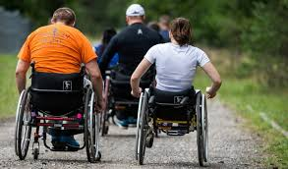
Osoby z niepełnosprawnością ruchową

Slide 11
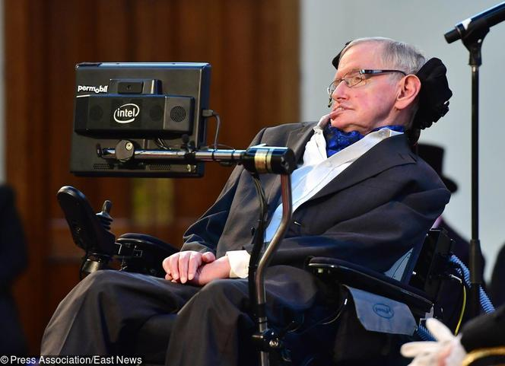
Stephen Hawking
Nikt tak jak on nie zbliżył nas do gwiazd. Genialny astrofizyk, kosmolog i fizyk teoretyczny, wizjoner, odkrywca czarnych dziur i grawitacji kwantowej.

Slide 12
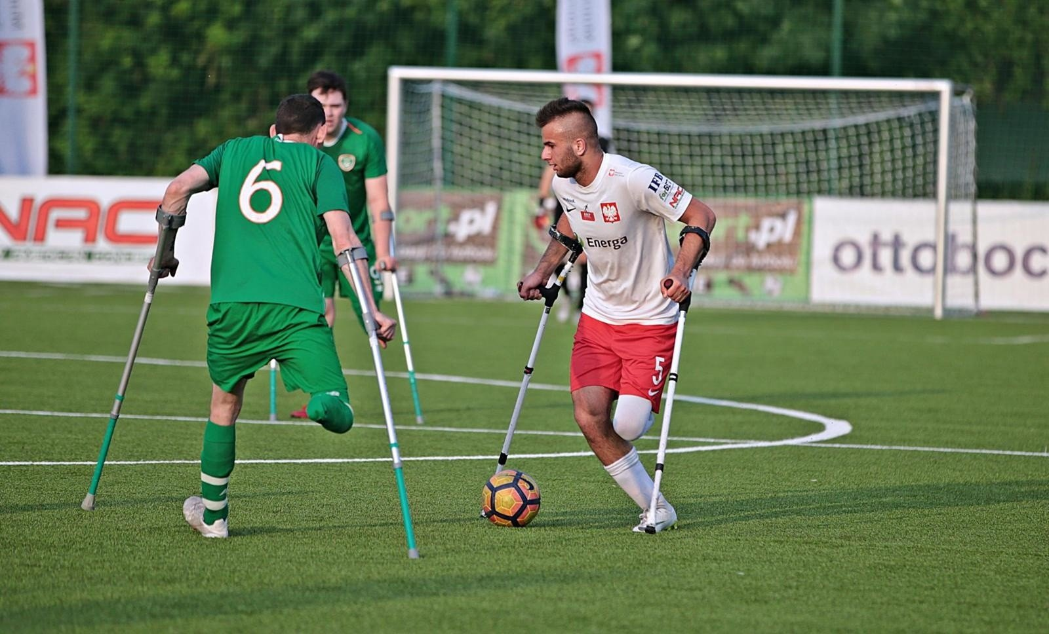
Amp futbol
rodzaj piłki nożnej rozgrywanej przez zawodników po jednostronnej amputacji kończyny dolnej

Slide 13
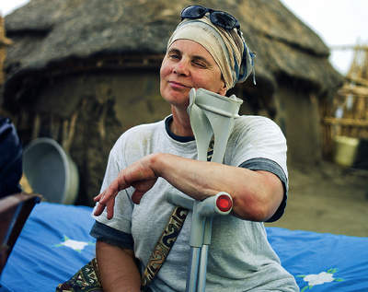
Janina Ochojska
polska działaczka humanitarna, założycielka i prezes Polskiej Akcji Humanitarnej, astronom, działaczka polityczna

Slide 14
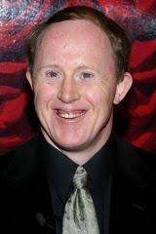
Chris Burke
amerykański aktor i piosenkarz
Od 1994 roku jest ambasadorem Amerykańskiej Społeczności dla Ludzi z Zespołem Downa. Jeździ po całym świecie i walczy o godne traktowanie osób z dodatkowym chromosomem. „Na swoim przykładzie chcę pokazać innym, że każdy z nas ma różne talenty. Trzeba je odkryć i się ich trzymać” – tłumaczy.

Slide 15
Osoby ze spektrum autyzmu
zaburzenia ze spektrum autyzmu, to bardzo szerokie pojęcie.
To zaburzenie neurorozwojowe, które jest związane z nieprawidłową pracą mózgu. Autyzm bywa nazywany "chorobą geniuszy".
Cierpiały na niego takie wielkie postaci jak Isaac Newton, Albert Einstein, Michał Anioł czy Karol Darwin.

Slide 16
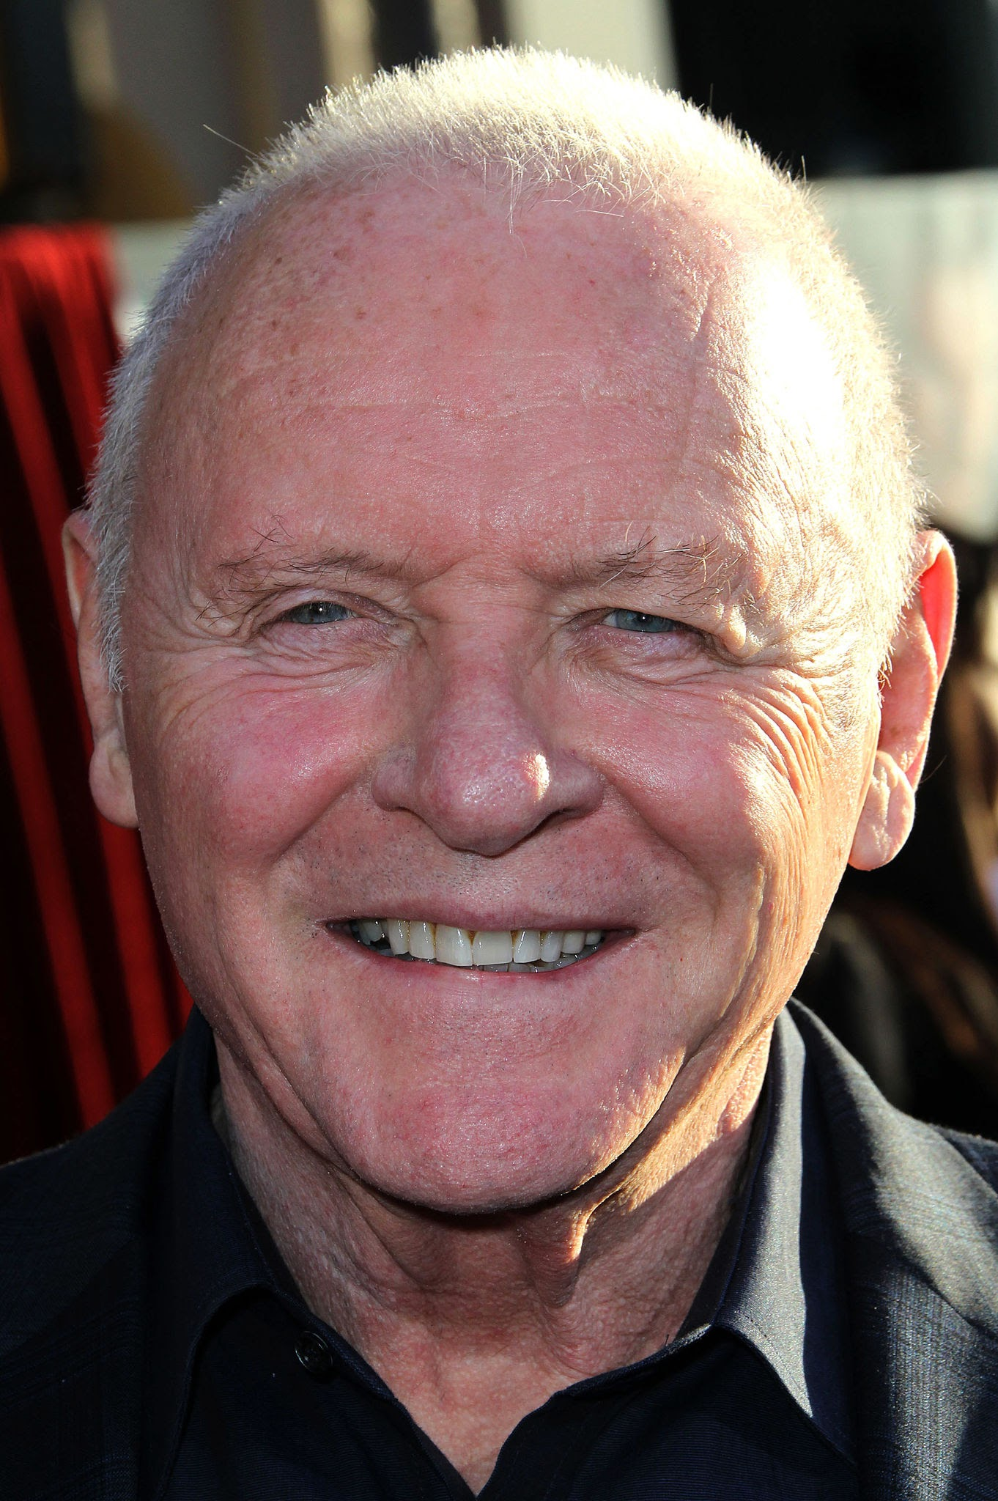
Anthony Hopkins
Aktor teatralny, filmowy i telewizyjny,
a także kompozytor i artysta malarz, mający podwójne obywatelstwo amerykańsko-brytyjskie. Uważany jest za jednego z najwybitniejszych aktorów współczesnych, potrafiącego zagrać role w szerokim spektrum gatunków filmowych i teatralnych

Slide 17
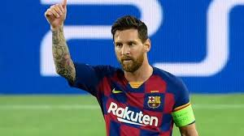
Leo Messi
argentyński piłkarz występujący na pozycji napastnika w hiszpańskim klubie FC Barcelona, której jest kapitanem oraz w reprezentacji Argentyny, której także jest kapitanem.
Gdy Messi miał osiem lat, zdiagnozowano u niego Zespół Aspergera

Slide 18
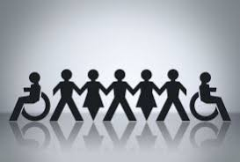
Każdy z nas ma talent, wystarczy go pielęgnować i dbać o swoje marzenia:)

Slide 19
Dziękujemy za uwagę

